Slide 1











Slide 2

Yêu cầu cần đạt
1. Năng lực đặc thù:
-Thực hành vẽ góc vuông
-Thực hiện được việc vẽ đường tròn bằng com pa.
- Phát triển năng lực sử dụng công cụ toán học và năng lực giao tiếp toán học thể hiện qua việc biết quy cách sử dụng ê ke, com pa và ứng dụng vào giải quyết các vấn đé toán học. Thực hiện nhiệm vụ trang trí hình học, HS sẽ phát triển cảm nhận thẩm mĩ đặc biệt là tính lôgic trong thầm mĩ.
2. Năng lực chung.
- Năng lực tự chủ, tự học: lắng nghe, trả lời câu hỏi, làm bài tập.
- Năng lực giải quyết vấn đề và sáng tạo: tham gia trò chơi, vận dụng.
- Năng lực giao tiếp và hợp tác: hoạt động nhóm.
3. Phẩm chất.
- Phẩm chất nhân ái: Có ý thức giúp đỡ lẫn nhau trong hoạt động nhóm để hoàn thành nhiệm vụ.
- Phẩm chất chăm chỉ: Chăm chỉ suy nghĩ, trả lời câu hỏi; làm tốt các bài tập.
- Phẩm chất trách nhiệm: Giữ trật tự, biết lắng nghe, học tập nghiêm túc.

Slide 3


Slide 4

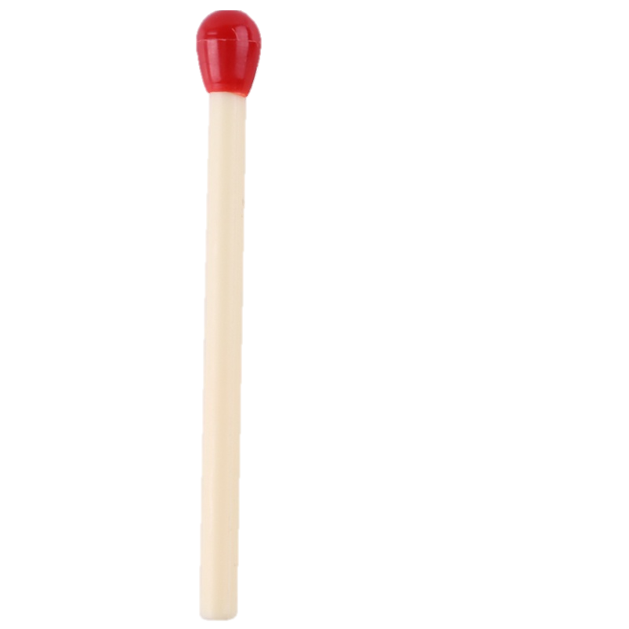

Slide 7
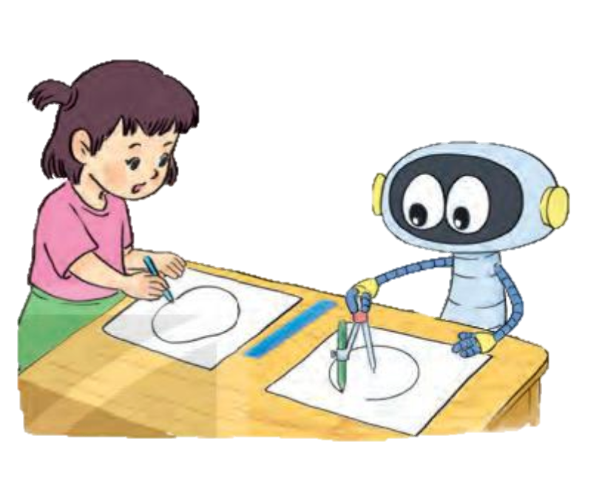

Slide 8
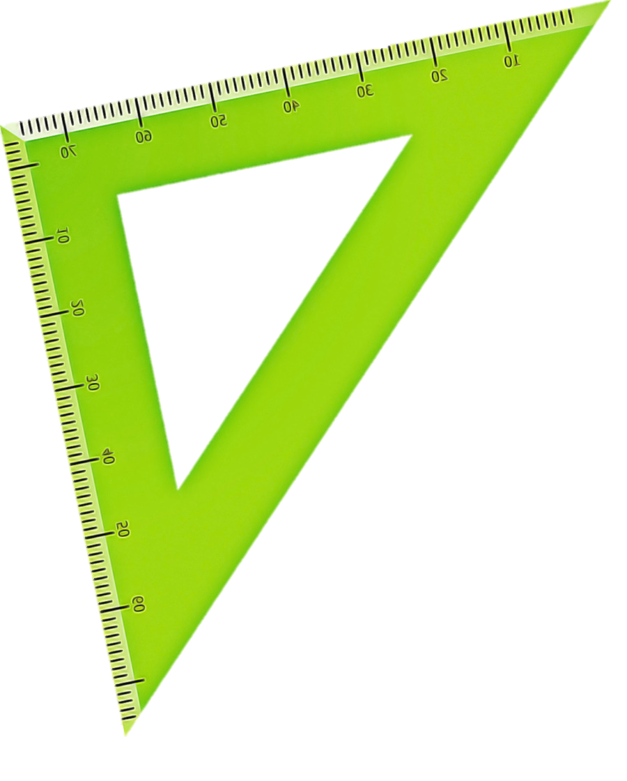

a. Vẽ góc vuông đỉnh A cạnh AB, AC
B
A
C

Slide 9
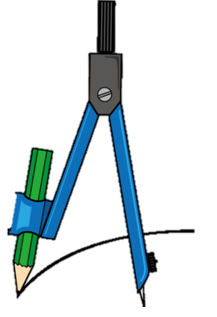
b. Vẽ đường tròn tâm I
I

Slide 10
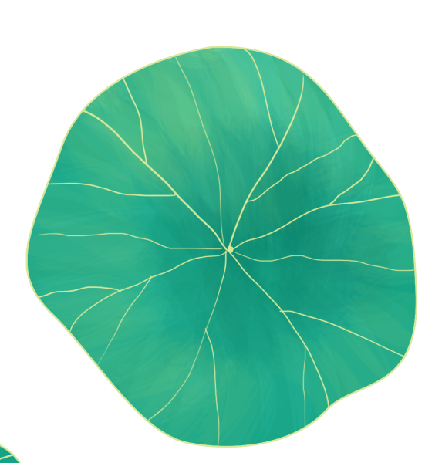
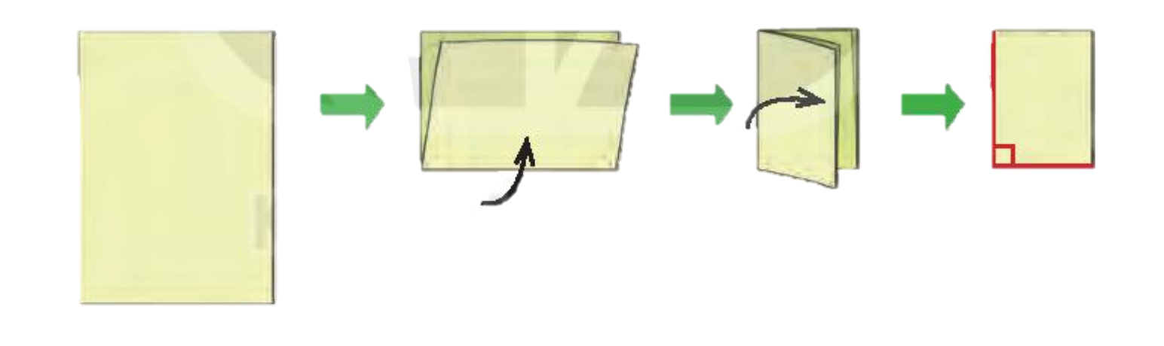
Bài 2:
Tự làm ê ke giấy: gấp giấy làm đôi rồi lại gấp đôi tiếp (theo hình vẽ) ?
a) Dùng êke trong bộ đồ dùng học tập của em, hãy kiểm tra lại góc vuông ở êke giấy vừa làm

Slide 11
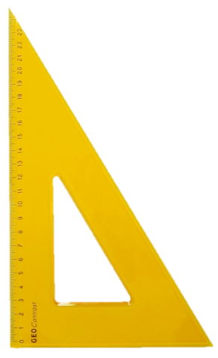

b) Dùng ê ke giấy vừa làm, em hãy tìm xem trong hình bên có mấy góc vuông?

Slide 12
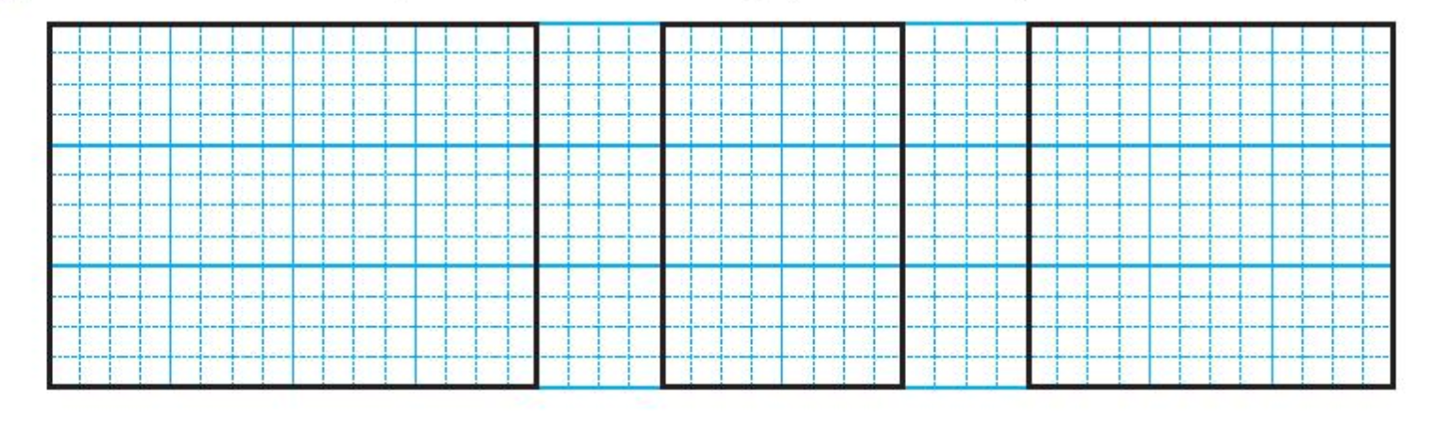
Bài 3:

Slide 13
CẢM ƠN

Slide 14



Slide 15


Soạn bài giảng yêu cầu các khối lớp
Thiết kế bài giảng E – Learning
MĂNG NON – TÀI LIỆU TIỂU HỌC
Mời truy cập: MĂNG NON- TÀI LIỆU TIỂU HỌC | Facebook
ZALO : 0382348780 - 0984848929

